Slide 1
Исследовательская деятельность школьников как средство реализации этнокультурного компонента образования
Смирнова Елена Петровна, к.и.н.,
заместитель директора по УВР
МОУ «Ломоносовская гимназия» г.Петрозаводска

Slide 2
Из Федерального государственного стандарта НОО, ООО, СОО
I. Общие положения
ФГОС разработан с учетом региональных, национальных и этнокультурных особенностей народов Российской Федерации

Slide 3
Из Федерального государственного стандарта НОО, ООО, СОО
Стандарт ориентирован на становление личностных характеристик выпускника
Например, в начальной школе в области:
Гражданско-патриотического воспитания:
становление ценностного отношения к своей Родине - России;
осознание своей этнокультурной и российской гражданской идентичности;
сопричастность к прошлому, настоящему и будущему своей страны и родного края;
уважение к своему и другим народам.

Slide 4
Принципы реализации этнокультурного компонента в гимназии
воспитательная и развивающая направленность этнокультурного образования;
охват этнокультурным компонентом образования всех без исключения учащихся гимназии;
вариативность содержания этнокультурного образования;
непрерывность и преемственность различных уровней этнокультурного образования;
взаимосвязь осуществляющих этнокультурное образование участников образовательных отношений: гимназии, семьи, учреждений культуры и образовательного пространства города и республики.

Slide 5
Этнокультурный компонент в ООП гимназии
Учебные курсы:
«Край, в котором я живу» (2-4 кл.), «Моя Карелия» (5-8 кл.), «История Карелии» (11 кл.).
Исследовательская и проектная деятельность по региональной тематике
Программы курсов внеурочной деятельности
Внеклассные мероприятия
Проекты региональной тематики
Участие в акциях, конкурсах, конференциях этнокультурной направленности на разных уровнях

Slide 6
Проектная и исследовательская деятельность
Программа формирования универсальных учебных действий у обучающихся должна содержать:
1) описание взаимосвязи универсальных учебных действий с содержанием учебных предметов;
2) описание особенностей реализации основных направлений и форм учебно-исследовательской деятельности в рамках урочной и внеурочной деятельности.

Slide 7
Из ФГОС основного общего образования 2021г.
31.3. Система оценки достижения планируемых результатов освоения программы основного общего образования
должна предусматривать оценку и учет результатов использования разнообразных методов и форм обучения, взаимно дополняющих друг друга, в том числе проектов…, исследовательских работ.

Slide 8
Приоритетные задачи исследовательской деятельности в гимназии
- приобретение учащимися навыков исследовательской деятельности и опыта публичного выступления;
- формирование у гимназистов сознательного восприятия науки в качестве одного из атрибутов и значимой ценности современной цивилизации;
пропаганда достижений науки, техники, литературы, искусства.
Учебные курсы в учебном плане
«Проектная деятельность» (9 классы)
«Индивидуальные проект» (10 классы)

Slide 9
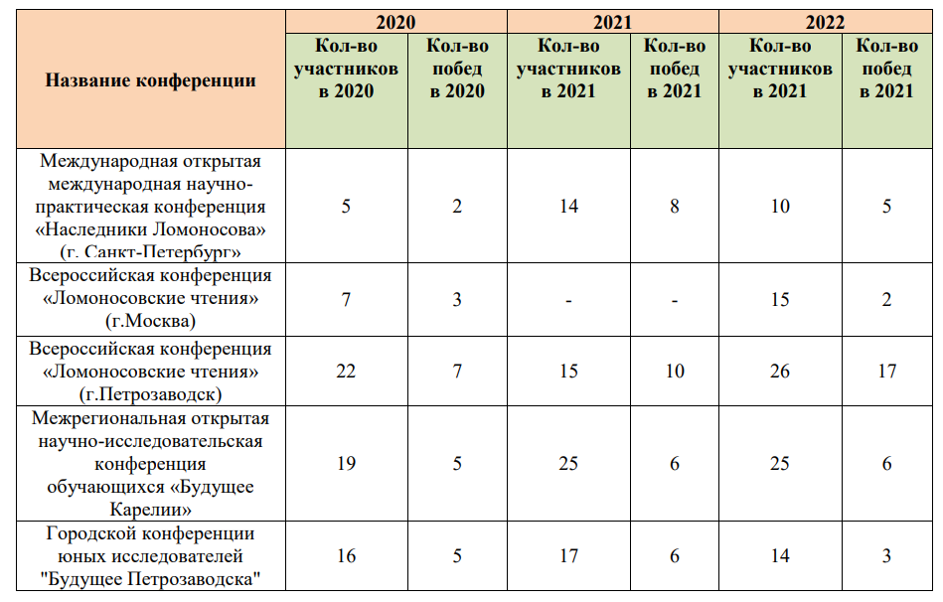
Система работы гимназии в области обучения исследовательской деятельности

Slide 10
Спектр тем этнокультурной направленности
Архитектура моего города
Памятники моего города/ села
Выдающиеся земляки
Герои войны (ПМВ, ВОВ, афганской войны, чеченских войн, СВО и т.п.)
Демографическая ситуация на территории родного села/ города
Дети войны
Дом, в котором мы живем
Женщина на войне
Заводы нашего города
Из истории моей семьи
История и значение герба родного города
История моего города
История моего села
История моей улицы
История моей школы (известные выпускники)
История одного экспоната
История села в военный период
Исчезнувшие деревни моей малой Родины
Листая старый альбом
Личные дневники
Маршрут этнотура по нашему краю
Мастера нашего края
Музей – гордость школы
Народные праздники – изучение и реконструкция
Национальная кухня и напитки
Наше побережье
Наши заповедники
О чем может рассказать старая открытка?
Обряды нашего края
Перспективы развития туризма в нашем крае.
Перспективы развития экономики родного края.
Топонимы моей малой Родины.
Трагическая страница в истории моего города.
Традиции нашего края
Традиционные образы в народной песне.
Фольклор
Храмы нашей местности
Актуальность исследования

Slide 11
Темы исследовательских работ
История
Жизнь военнопленных в КФССР в 1944-1949гг.
История женского образования в Карелии в XIX-начале XX веков (по материалам газеты «ОГВ»)
«Искорка» в мире детской периодики Карелии (из истории журнала «Кипиня»)
Первая русская революция 1905-1907 г.г.: оценка событий в газете «Олонецкие губернские ведомости»
Карельская вышивка
Эвакуация населения и учреждений Петрозаводска в годы ВОВ
Судьба ингерманландских финнов в 1930-40-е годы (по материалам воспоминаний)

Slide 12
Цель исследования– заранее осознанный и желаемый конечный результат, который планирует достичь учащийся в итоге своей работы

Slide 13
Цель исследования- глагол действия…
проанализировать
изучить
исследовать
выяснить
описать
выявить
проверить
обосновать
определить
обобщить
показать
узнать
привлечь к проблеме
установить
Цель исследования
Схема составления цели исследования:
1. Выберите глагол действия: изучить, исследовать, выяснить и др.
2. Добавьте название предмета исследования
Пример: - Изучить историю главной улицы моего села

Slide 14
Задачи исследования - последовательные глаголы действия, ведущие к цели
Задачи - это последовательное движение по этапам теоретической и экспериментальной работы учащегося с начала до конца исследования, конкретизация, уточнение цели
С каких слов можно начать формулировки задач исследования?
выяснить, изучить, провести, узнать, проанализировать, исследовать, определить, рассмотреть, найти, предложить, выявить, измерить, сравнить, показать, собрать, сделать, составить, обобщить, описать, установить и т.п.
исследовать историю названия главной улицы села;
проанализировать значимость улицы [название] в социально-экономической и культурной жизни села, в том числе по мнению местных жителей;
разработать туристический маршрут по главной улице села.
Как сформулировать задачи исследования?
Задачи исследования

Slide 15
Методы исследования - это способы достижения цели исследовательской работы
1.Анализ 7.Анкетирование
2.Синтез 8.Обобщение
3.Эксперимент 9.Сравнение
4.Моделирование 10.Дедукция
5.Опрос 11.Классификация
6.Наблюдение 12.Измерение

Slide 16
Примеры использования методов
Пример 1. Методы исследования: наблюдение, интервью, анализ статистики, изучение СМИ, литературы.
Пример 2. Методы исследования: 1. анализ литературных источников, газет; 2. интервью, социологический опрос-анкетирование.

Slide 17
Примеры использования методов
Пример 3. Методы исследования: анализ и обобщение научной литературы, периодических изданий об истории города из архивов и фондов музеев, библиотек, экскурсии в окрестностях, где происходили исторические события.

Slide 18
Заключение
Правильно сформулированные задачи – залог успешного написания заключения работы!
Пример
Задачи:
исследовать историю названия главной улицы села;
проанализировать значимость улицы [название] в социально-экономической и культурной жизни села, в том числе по мнению местных жителей;
разработать туристический маршрут по главной улице села.

Slide 19
Благодарю за внимание!

